Slide 1
Презентация занятия
«Разработка и изготовление батика»
Выполнила:
преподаватель Егорова Полина Вячеславовна

Slide 2

Батик
Батик — искусство росписи на ткани, которое набирает всю большую и большую популярность среди художников и рукодельниц. Картины в технике батик отличаются прекрасными сочными красками, изысканностью и теплотой рук мастеров.

Slide 3
Инструменты и материалы для холодного батика.
При этом способе росписи для разделения участков ткани с разными цветами используется резерв – специальный состав, который наносится на ткань, как правило, тоненькими линиями в местах, где краски разных оттенков не должны смешиваться.
Для нанесения резерва пользуются специальными стеклянными трубочками с тоненьким носиком. На некоторых тюбиках с резервирующим составом сразу есть наконечник для нанесения на ткань.
Резервирующие составы могут быть двух типов – на основе воды или бензина. Второй вариант более надежно разделяет краски, но имеет очень резкий ядовитый запах. Именно поэтому заниматься батиком лучше в большом, хорошо проветриваемом помещении или под вытяжкой.

Slide 4
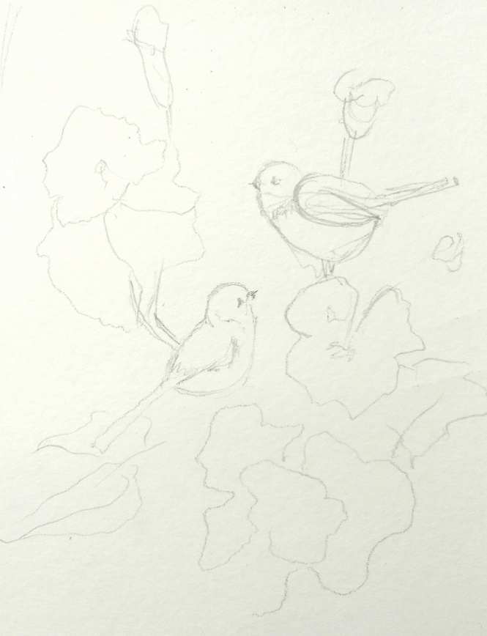
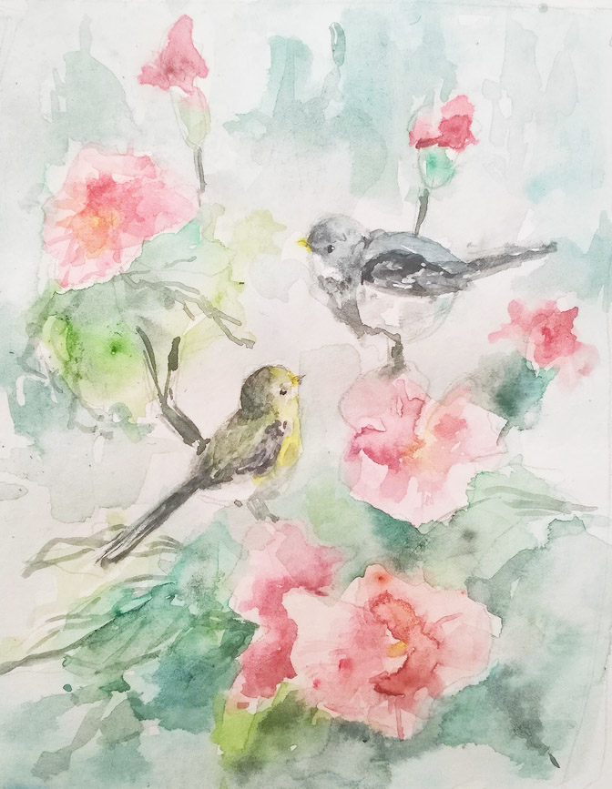
Процесс изготовления батика
1. Выполняем эскиз, это позволяет хорошо набить руку перед росписью на шелке. Так можно обнаружить и исправить ошибки, выстроить процесс работы и максимально точно перенести замысел на полотно.Проверяем, чтобы каждый элемент изображения на эскизе имел замкнутые контуры. Это нужно, чтобы цвета не смешивались между собой. Также на эскизе соблюдаю законы композиции. Цветовое решение также продумываю на первом этапе.

Slide 5
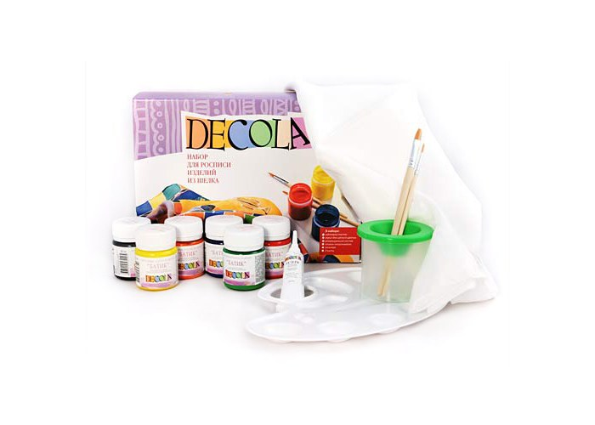
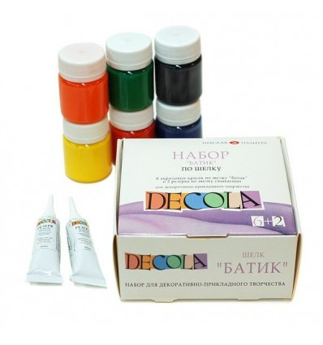
Процесс изготовления батика
2.Подготовка инструментов и рабочего места
Подготовленную ткань туго натягиваем на подрамник, чтобы при смачивании она не провисала, а краска не перетекала на соседние участки. Перед началом работы подготавливаю колер. Полученные цвета проверяем на образце той же плотности, что и основная ткань. Так можно убедиться, соответствует ли интенсивность цвета задуманной.

Slide 6
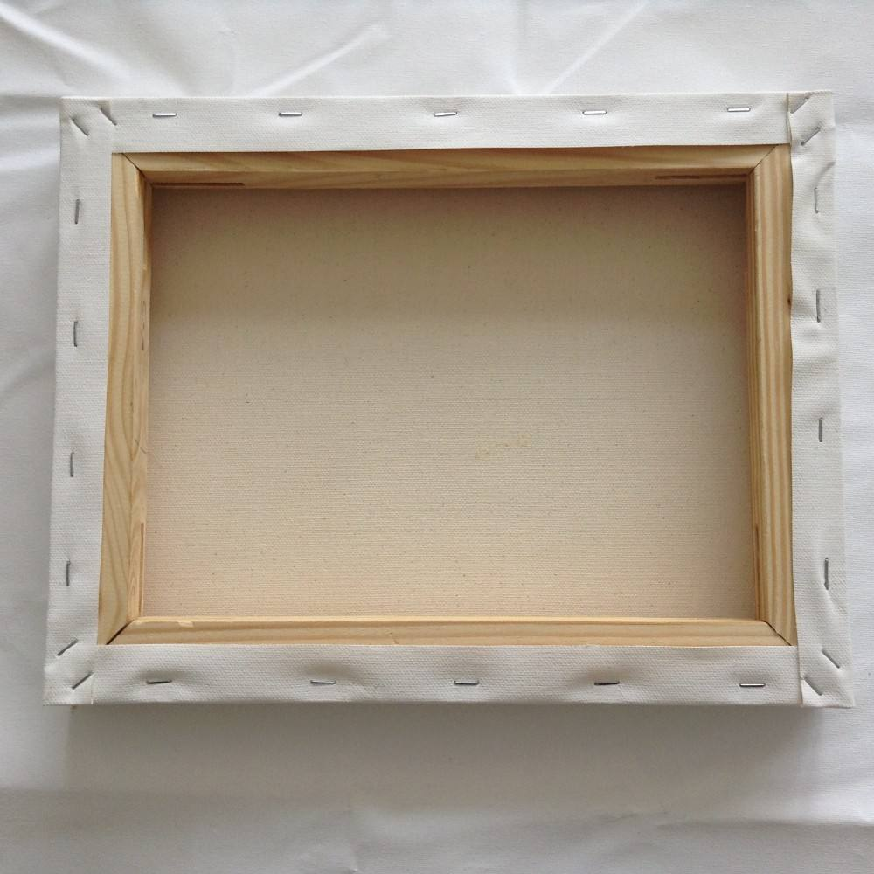
Процесс изготовления батика

Slide 7
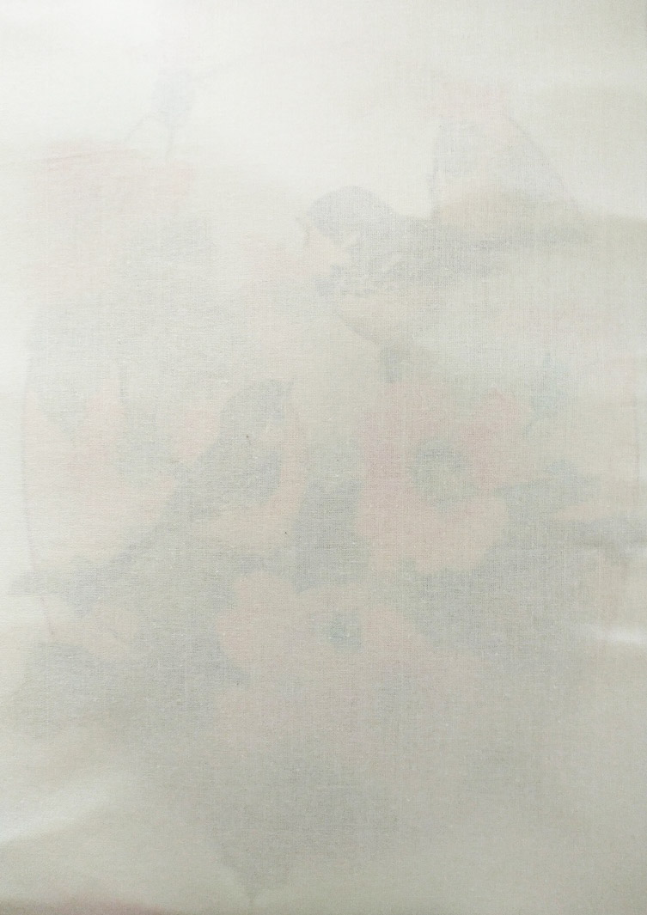
Процесс изготовления батика
3. Перенос рисунка на ткань
Эскиз закрепляем на ткани с изнаночной стороны. Прилегает он плотно, чтобы все линии могли быть видны.

Slide 8
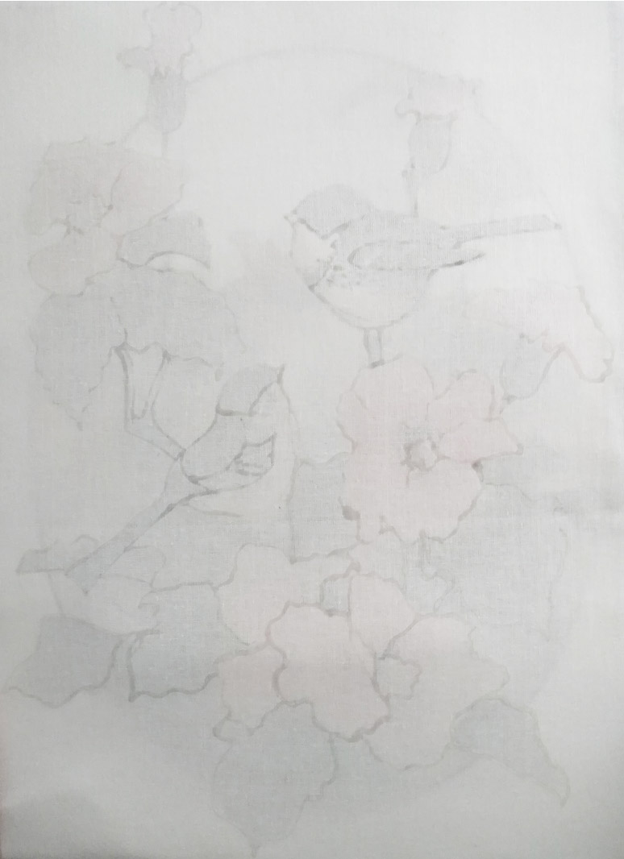
Процесс изготовления батика
4. Нанесение резервирующего состава
Наносим состав по всем линиям, предусмотренным эскизом. Качество нанесения проверяем чистой водой – смачиваю участок предполагаемой росписи. Если вода не покинула границ, резерв нанесен хорошо. Если вода вытекла, то ткань высушиваю и линию дублирую.

Slide 9
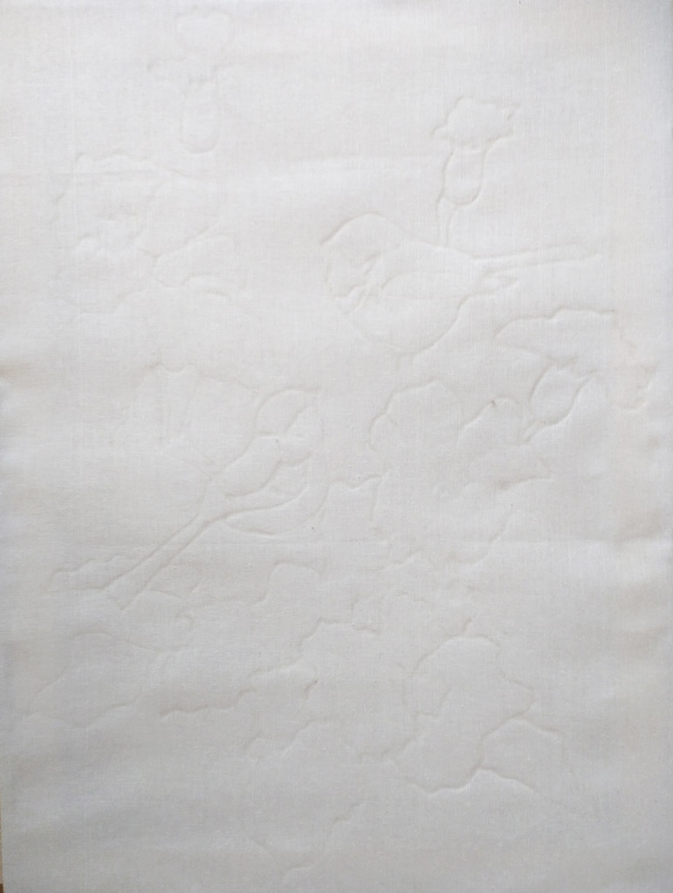
Процесс изготовления батика

Slide 10
Процесс изготовления батика
5. Работа в цвете
Начинаем роспись со светлых участков. Ошибки, сделанные светлыми оттенками, впоследствии можно перекрыть темными.
Ткань до начала процесса увлажняем, чтобы если краска преждевременно подсохнет, она не образовала дефект (затек).
Чтобы прописать четкую линию, кисточку с краской и поверхность шелка делаем практически сухими.

Slide 11
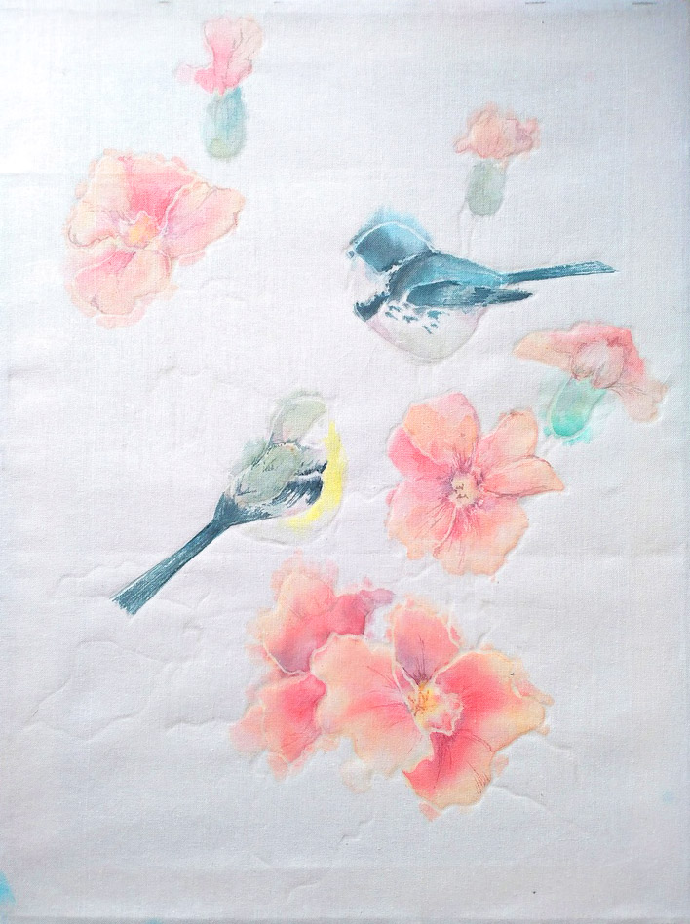
Процесс изготовления батика

Slide 12
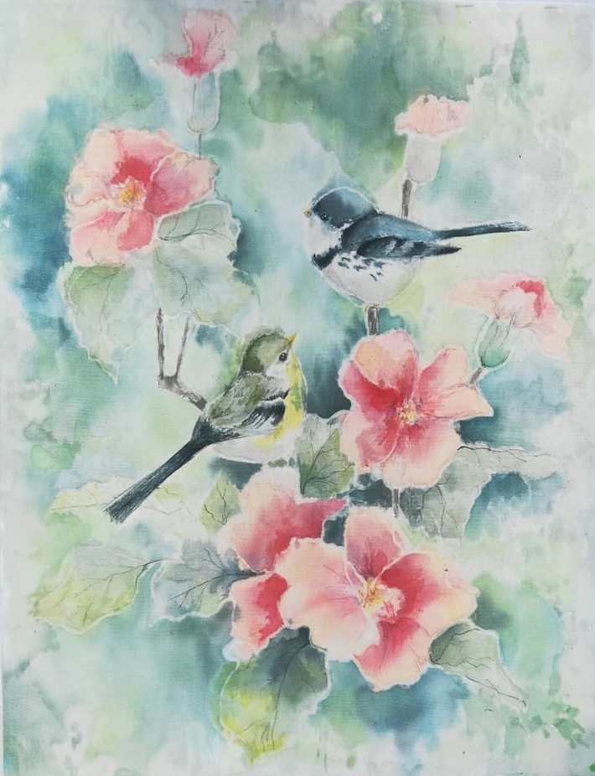
Процесс изготовления батика
Готовая работа

Slide 13
СПАСИБО
за
Внимание!

